Slide 1
КАК ЖИВЕТ МОЯ СЕМЬЯ!

Slide 2
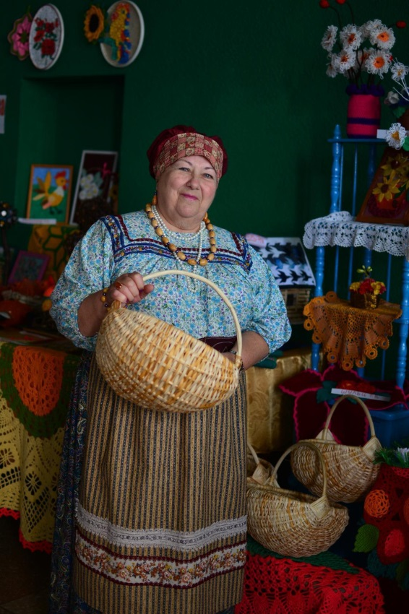
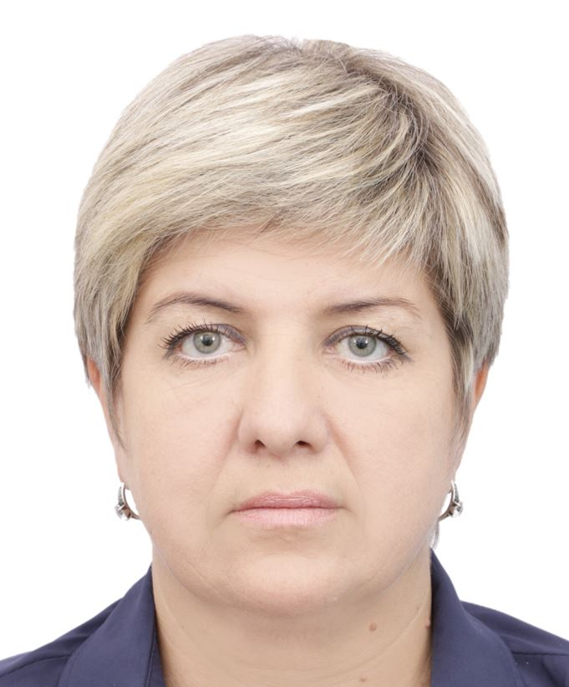
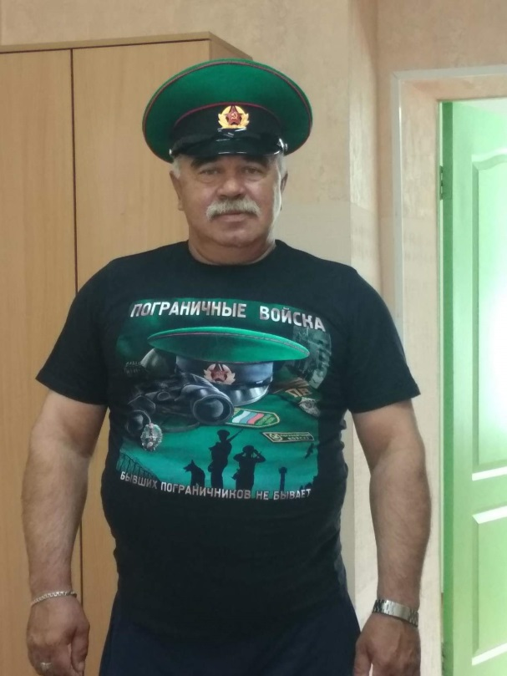
ПАПА – КОЛОБОВ АЛЕКСАНДР ПЕТРОВИЧ
МАМА – КОЛОБОВА ОЛЬГА ИВАНОВНА
БАБУШКА – ЛАМБИНА НАДЕЖДА ФИЛИППОВНА

Slide 3
МОИ РОДИТЕЛИ РАБОТАЮТ В БИЗИНСКОЙ ШКОЛЕ
ПАПА- ВОДИТЕЛЬ ШКОЛЬНОЙ ГАЗЕЛИ, НА КОТОРОЙ ВОЗЯТ УЧИТЕЛЕЙ
МАМА – ЗАВУЧ И УЧИТЕЛЬ РУССКОГО ЯЗЫКА И ЛИТЕРАТУРЫ

Slide 4
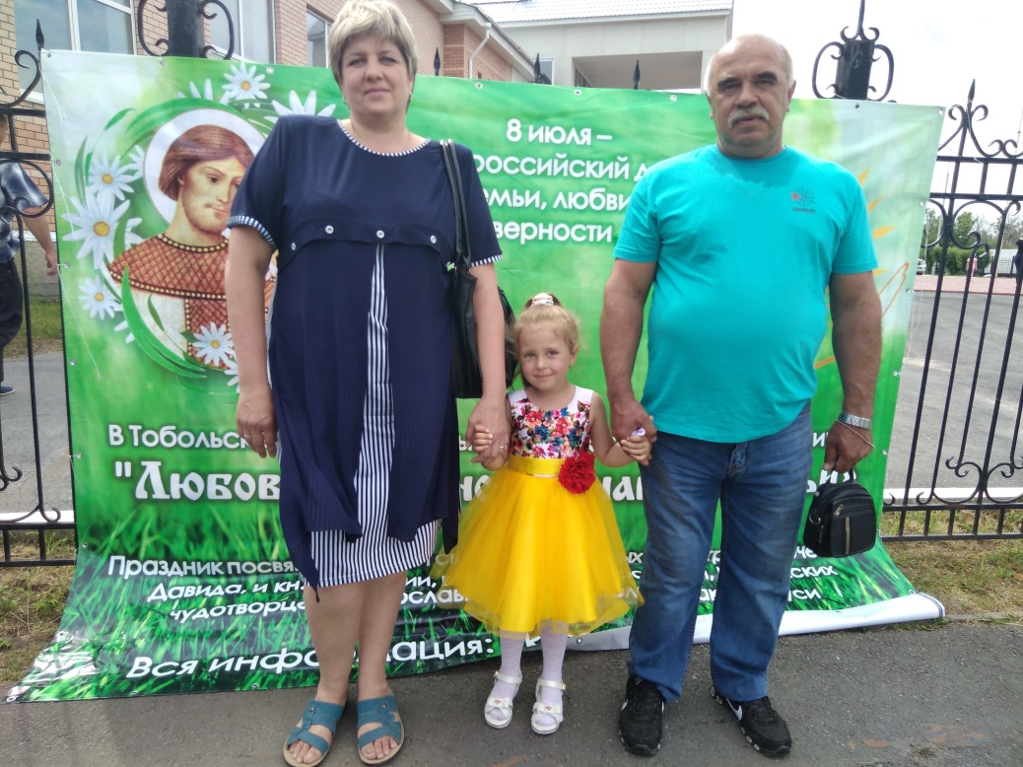
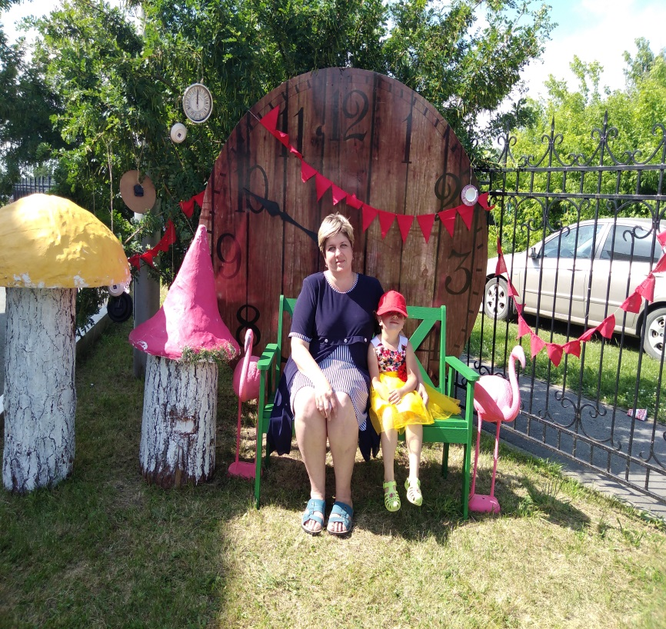
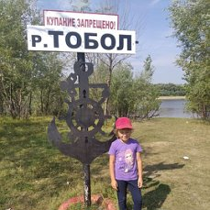
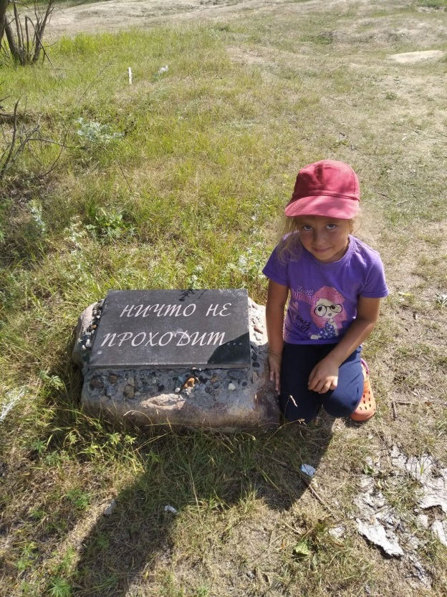
Всей семьей мы любим участвовать в различных конкурсах, а также очень любим отдыхать на природе

Slide 5
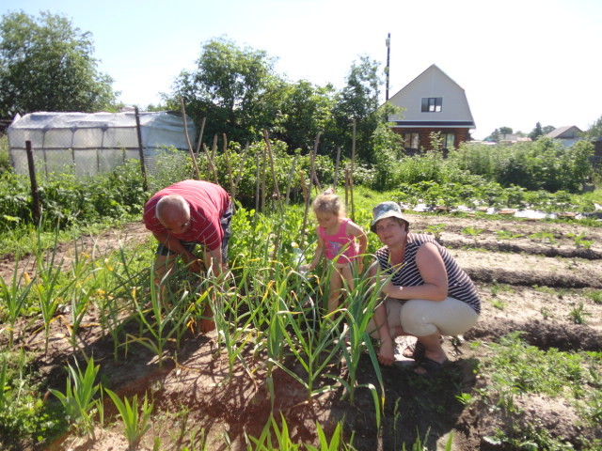
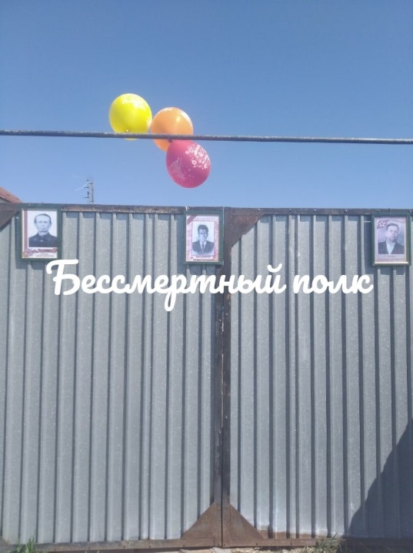
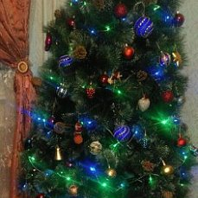
Все дела по дому мы выполняем вместе: готовим обеды, летом пропалываем огород, садим саженцы, зимой чистим снег, наряжаем елку и многое другое.

Slide 6
Папа выполняет мужскую работу: чистит снег, делает горку, вспахивает огород.
Мама выполняет женскую работу: моет посуду, прибирает дом, стирает белье.
Я во всем им помогаю.

Slide 7
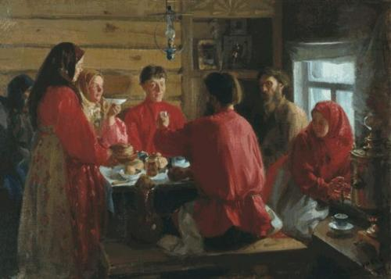
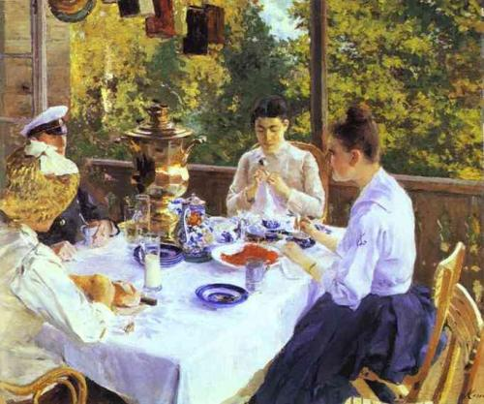
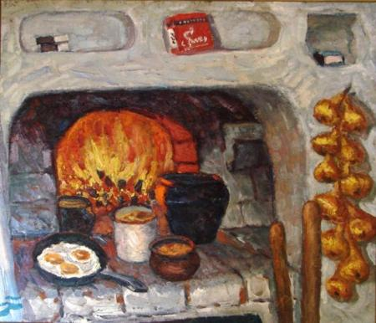
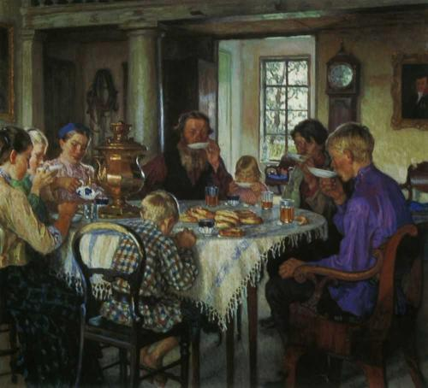
ВСЯ СЕМЬЯ ВМЕСТЕ, ТАК И ДУША НА МЕСТЕ.
ДРУЖНАЯ СЕМЬЯ НЕ ЗНАЕТ ПЕЧАЛИ

Slide 8
СПАСИБО ЗА ВНИМАНИЕ !

